Slide 1
PHP & MYSQL

Slide 2
PHP
Principe
Comment ?
PHP Data Objects (PDO)
Conclusion

Slide 3
Principe
4 phases:
Connexion au serveur de base de données
Sélection de la base de données
Requêtes
Libération des ressources de la requête

Slide 4
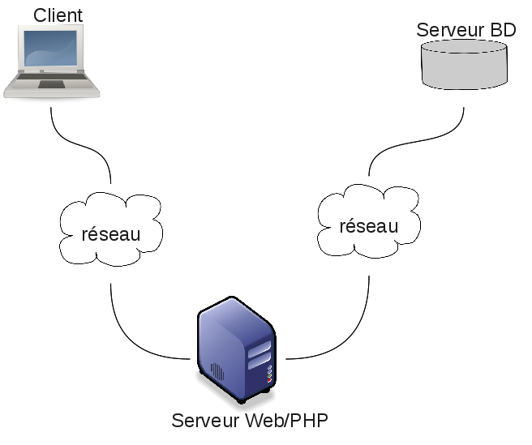
Principe
demande de connexion
Connexion ok ou non-ok

Slide 5
Principe
Sélection de la BD a utiliser
Sélection valide/non-valide

Slide 6
Principe
Requête
Résultat de la requête

Slide 7
PHP
Principe
Comment ?
PHP Data Objects (PDO)
Conclusion

Slide 8
Comment ?
Fonctions extension de type mysql_
Fonctions extension de type mysqli_
Fonctions extension PDO

Slide 9
Comment ?
Fonctions extension de type mysql_
  Fonction permettant d'accéder et de manipuler des tables d'une BD mysql.
  De moins en moins utilisé → Obsolète
Fonctions extension de type mysqli_
Fonctions extension PDO

Slide 10
Comment ?
Fonctions extension de type mysql_
Fonctions extension de type mysqli_
  Même chose que les fonctions mysql_ avec des améliorations.
Fonctions extension PDO

Slide 11
Comment ?
Fonctions extension de type mysql_
Fonctions extension de type mysqli_
Fonctions extension PDO
  PHP Data Objects, extension permettant d'accéder à n'importe quelle base de données, avec les mêmes fonctions d'accès.

Slide 12
PHP
Principe
Comment ?
PHP Data Objects (PDO)
Conclusion

Slide 13
PDO
Définition des constantes:
<?php
define("SERVEURBD", "adresseServeurSQL");
define("LOGIN", "login");
define("MOTDEPASSE", "motDePasse");
define("NOMDELABASE", "nomDeLaBase");

Slide 14
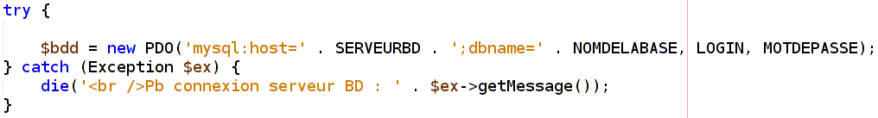
PDO
Connexion à la BD:

Slide 15

PDO
Requêtes sans conditions

Slide 16
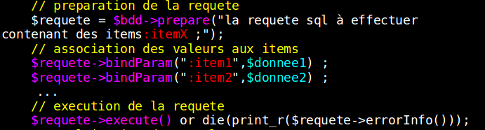
PDO
Requêtes avec conditions

Slide 17
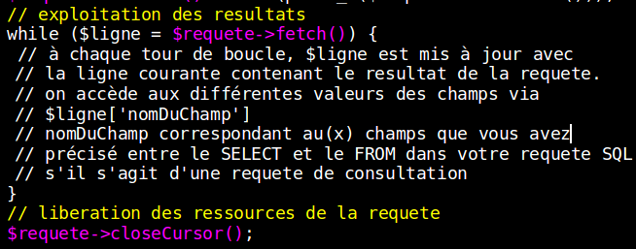
PDO
Traitement des résultats

Slide 18
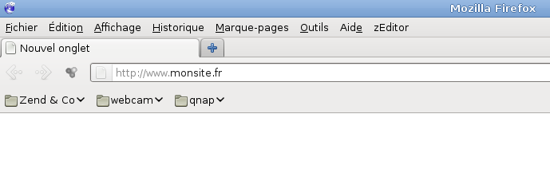
connexion au site web
www.monsite.fr

Slide 19
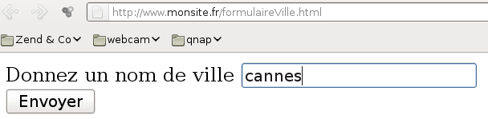
ville = cannes
pour
gestionVille.php
www.monsite.fr

Slide 20
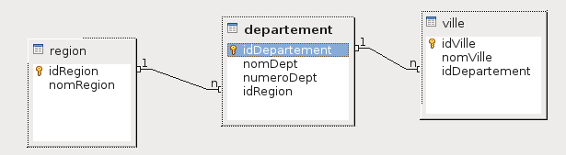
SELECT nomDept
FROM ville,departement
WHERE ville.idDepartement=departement.idDepartement
AND nomVille LIKE 'cannes') ;
gestionVille.php
www.monsite.fr

Slide 21
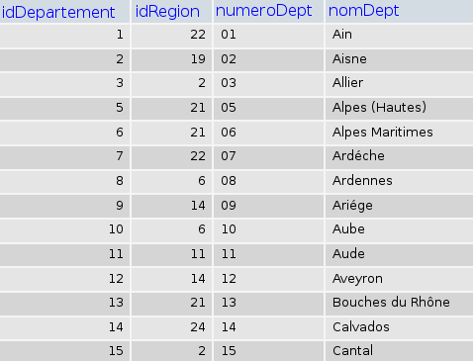
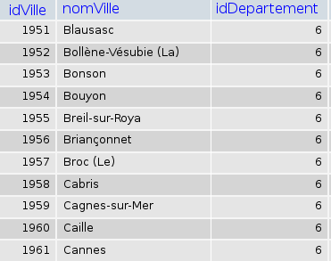
www.monsite.fr
SELECT nomDept
FROM ville,departement
WHERE ville.idDepartement=departement.idDepartement
AND nomVille LIKE 'cannes') ;

Slide 22
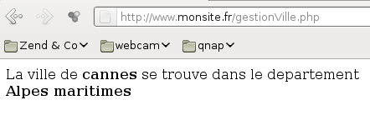
<html>
<body>
<div>
La ville de <b>cannes</b>
se trouve dans le departement<br/>
<b>Alpes maritimes</b>
</div>
</body>
</html>
Alpes maritimes
gestionVille.php
www.monsite.fr

Slide 23
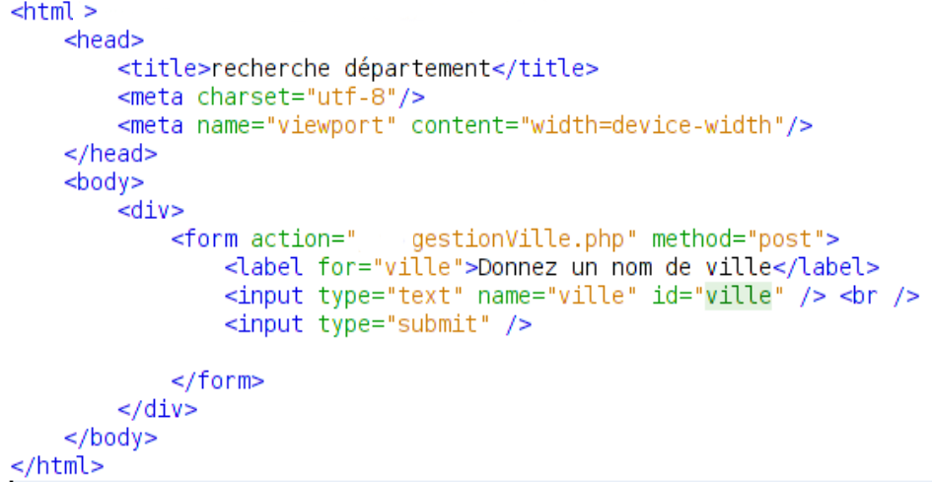
formulaireVille.html
formulaireVille.html
gestionVille.php
fonctionsFrance.inc

Slide 24
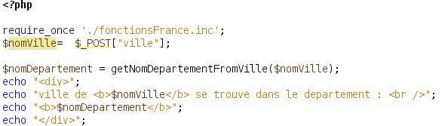
gestionVille.php
formulaireVille.html
gestionVille.php
fonctionsFrance.inc

Slide 25
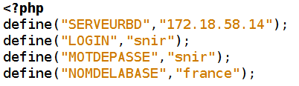
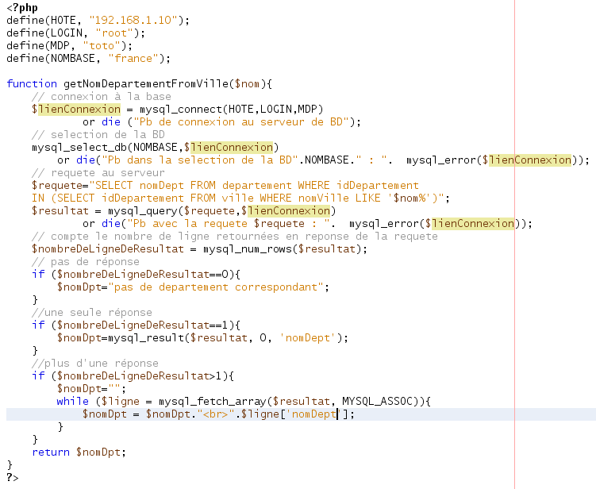
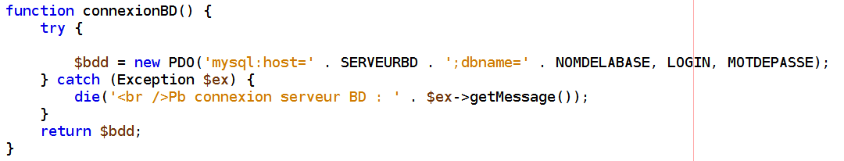
fonctionsFrance.inc
Définition des constantes liées à la BD
formulaireVille.html
gestionVille.php
fonctionsFrance.inc

Slide 26
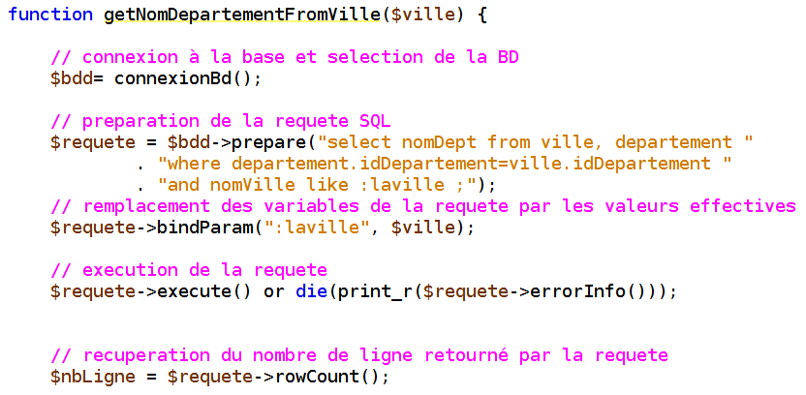
formulaireVille.html
gestionVille.php
fonctionsFrance.inc
On remplace l'étiquette :laville
par la valeur de la variable
$ville

Slide 27
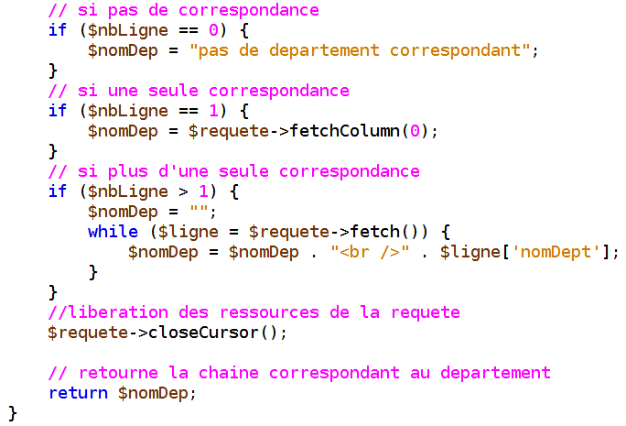
S'il n'y a qu'une seule ligne,
le nom du département est
dans la colonne 0
S'il y a plusieurs départements
pour une ville, à chaque tour de boucle
le nom du département sera
dans $ligne['nomDept']

Slide 28
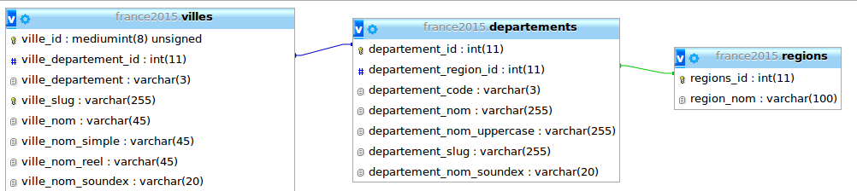
adresse : 172.18.58.14
nomBD : france2015
login : snir
mdp : snir
Refaire l'application exemple avec les tables ci-dessus.
Ecrivez un script php affichant les noms des régions en faisant appel à une fonction nommée afficheRegions.
Ecrivez un script php affichant les noms des départements ET les régions auxquels ils appartiennent trié par le nom des régions(sous forme de tableau avec une colonne region et une colonne département) via l'appel à une fonction nommée afficheDepartementsRegions.
Ecrivez une page formulaire demandant un numéro de département (il s'agit bien du numéro et non de l'id), l'envoi de ce formulaire vers un script PHP devra afficher le nom du département via une fonction afficheNomDepartementFromNumero qui prendra en paramètre le numéro du département en provenance du formulaire .

Slide 29
Codez une application affichant l'ensemble des départements d'une région (voir visuel sur diapo suivante).
  Les régions seront sélectionnables à l'aide d'une liste déroulante.
  Le clique sur un bouton "envoyer" affichera les départements correspondants.
  Les départements seront présentés sous forme de tableau.
adresse : 172.18.58.14
nomBD : france2015
login : snir
mdp : snir

Slide 30
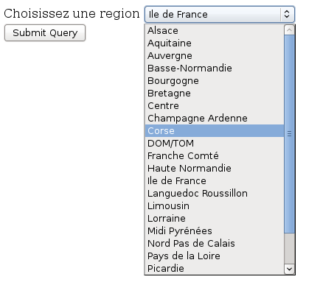
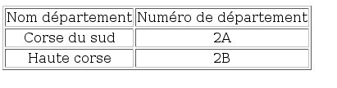

Slide 31
Conclusion
Documentation complète sur PDO :
http://www.php.net/manual/fr/book.pdo.php
Liste des méthodes applicables aux objets PDO :
http://www.php.net/manual/fr/class.pdostatement.php

